Slide 1

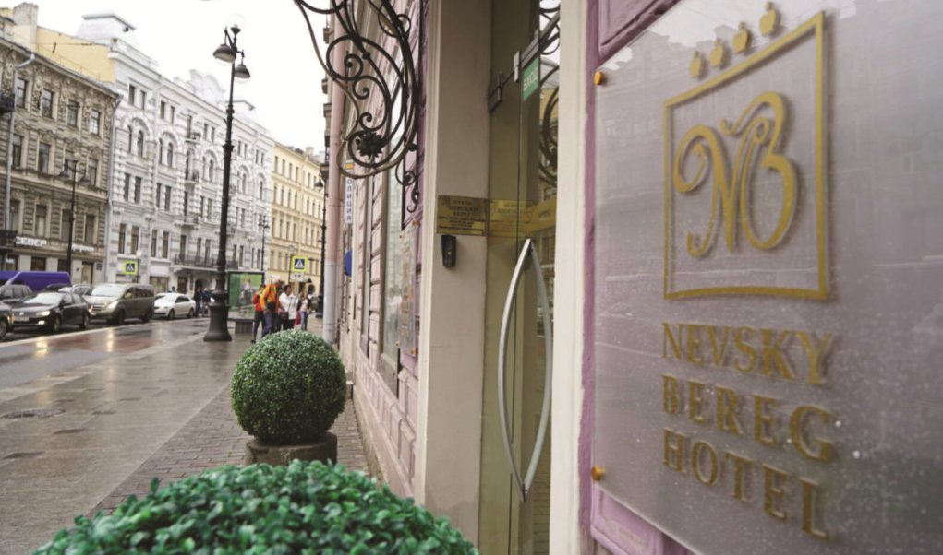
Два комфортабельных отеля, расположенных в историческом и культурном центре Санкт-Петербурга, в зданиях постройки середины XIX века

Slide 2
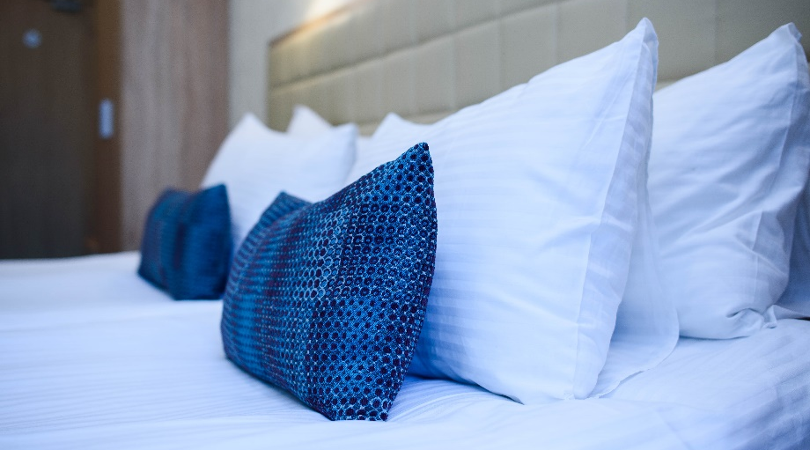
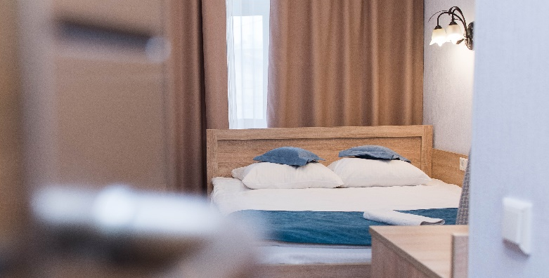

Наши преимущества
Отели «Невский Берег» находятся по адресам Невский проспект, 122 и Невский проспект, 93 – всего в 100 метрах от Московского вокзала и станции метро «Площадь Восстания»
Удобная транспортная развязка
Новые комфортабельные номера
2 конференц-площадки
Рестобар «Причал122»
Уникальная летняя терраса «Небесный портал»
Лояльность и индивидуальный подход к каждому гостю

Slide 3
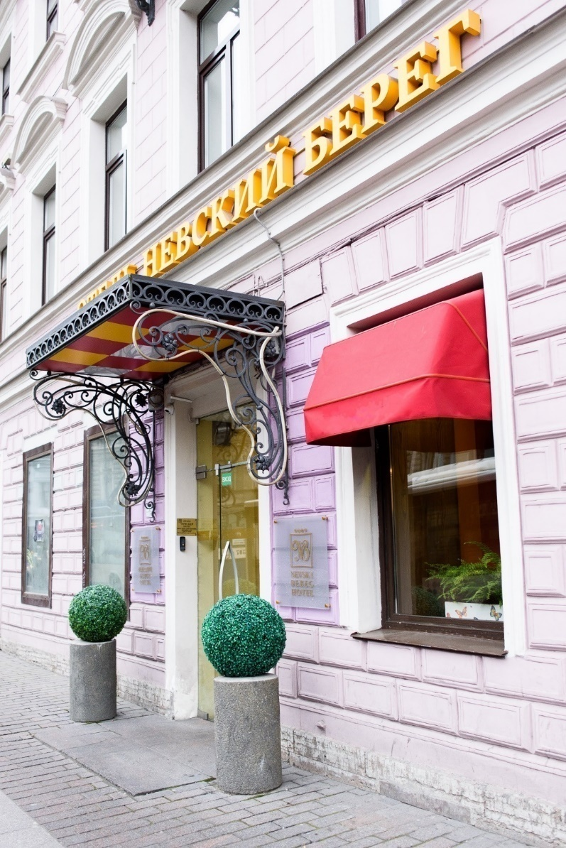
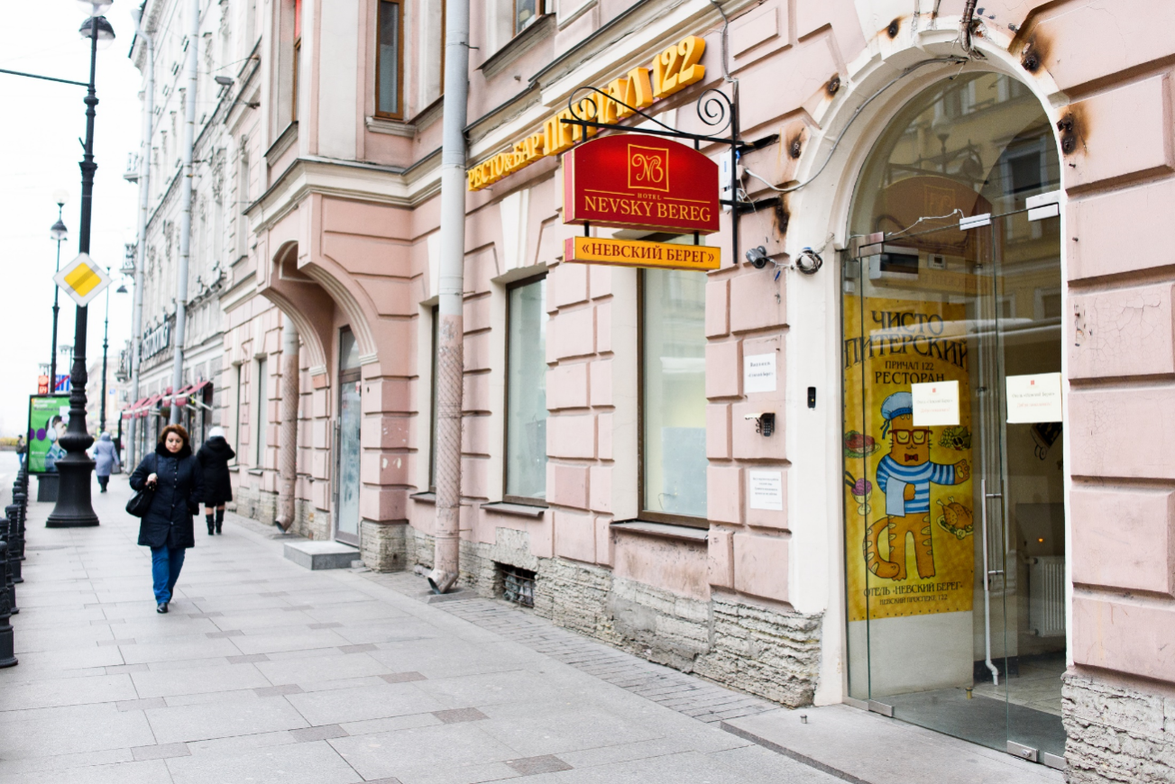
Общий номерной фонд отелей «Невский Берег» составляет 105 номеров различных категорий:
«Невский Берег 122» - 64 номера
«Невский Берег 93» - 41 номер

Slide 4
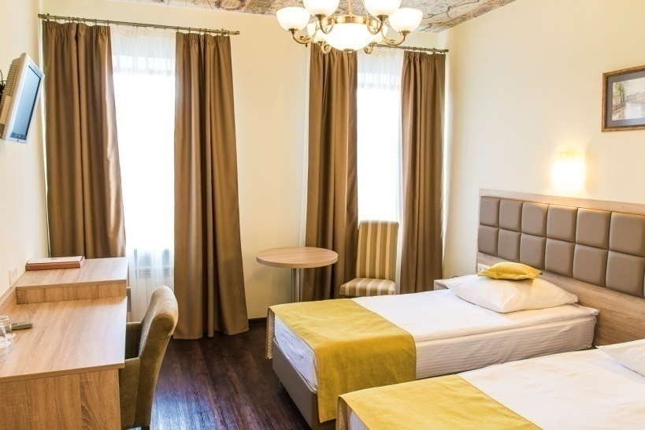
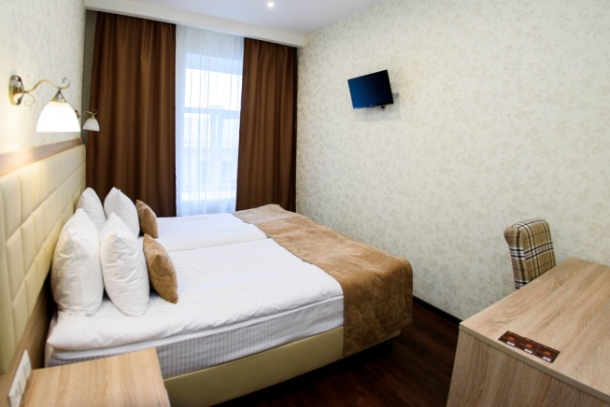
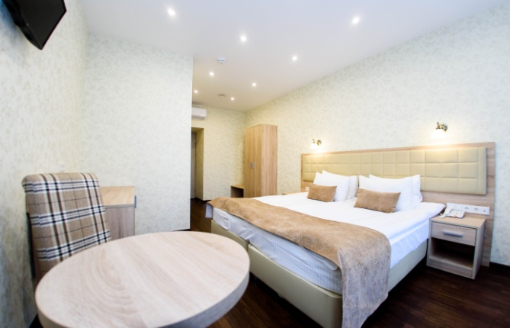













Стандарт двухместный
или
max
² ^{чел}
13-16 м²

Slide 5
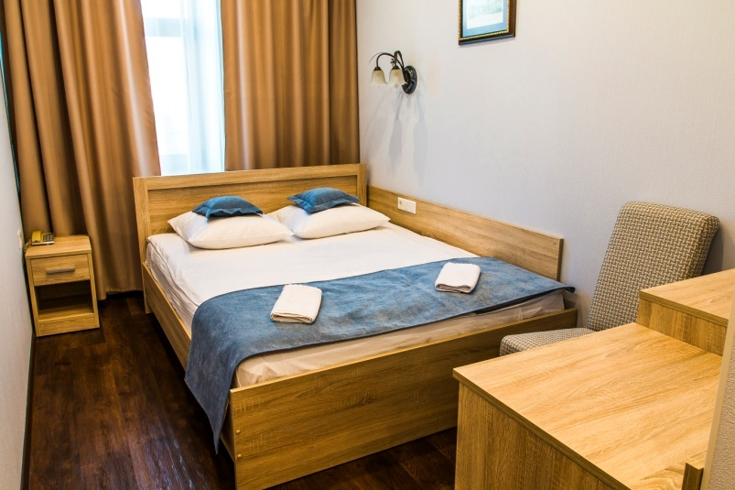
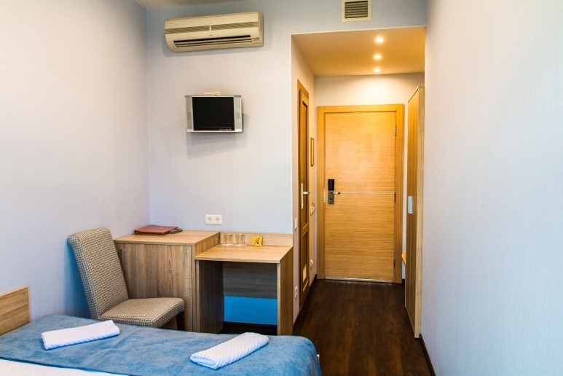
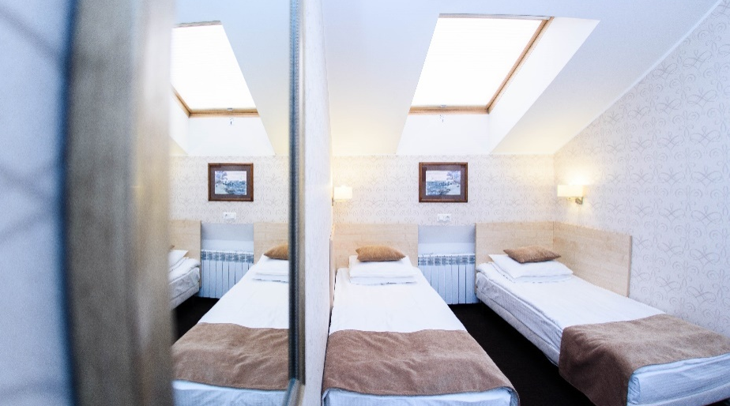

Стандарт одноместный
max
^{1 чел}
13-16 м²

Slide 6
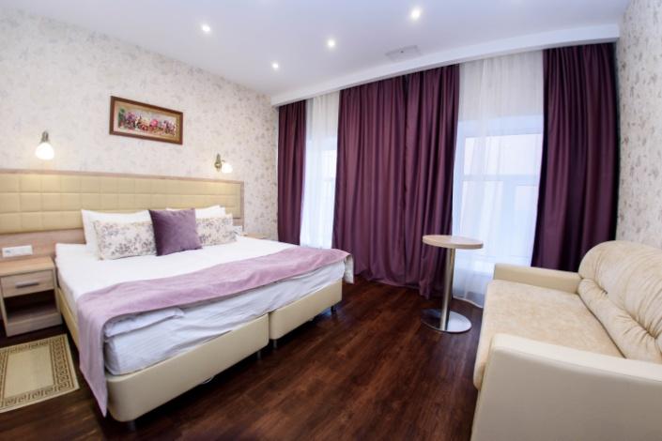
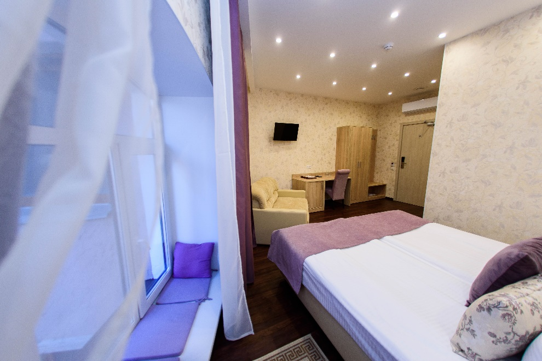





Полулюкс
18-20 м²
max
³ ^{чел}

Slide 7
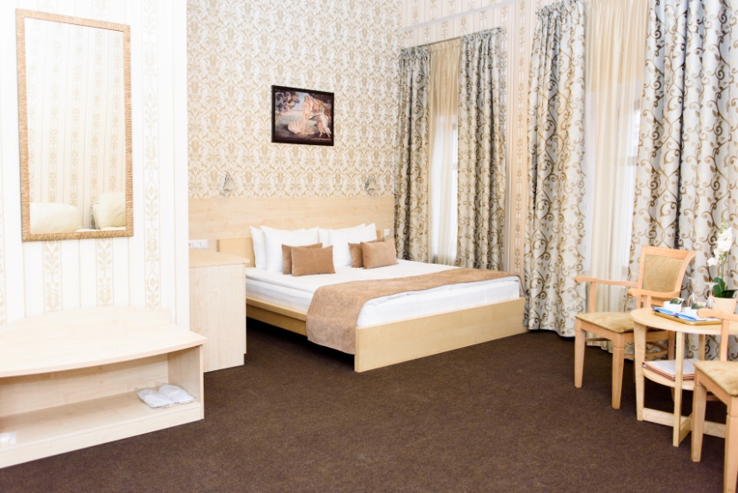
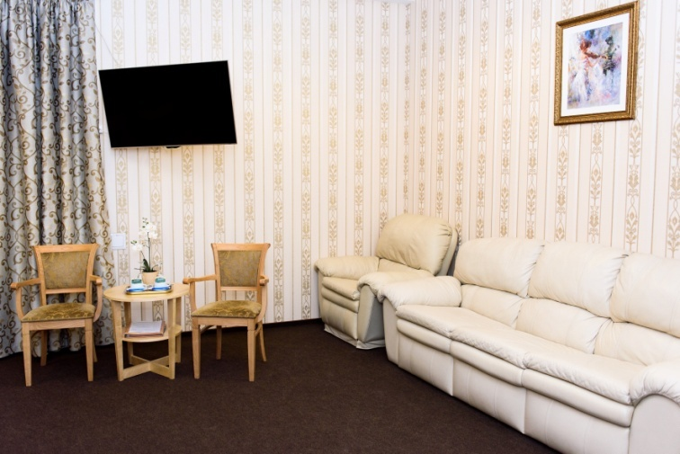



Люкс
max
³ ^{чел}
25 м²

Slide 8
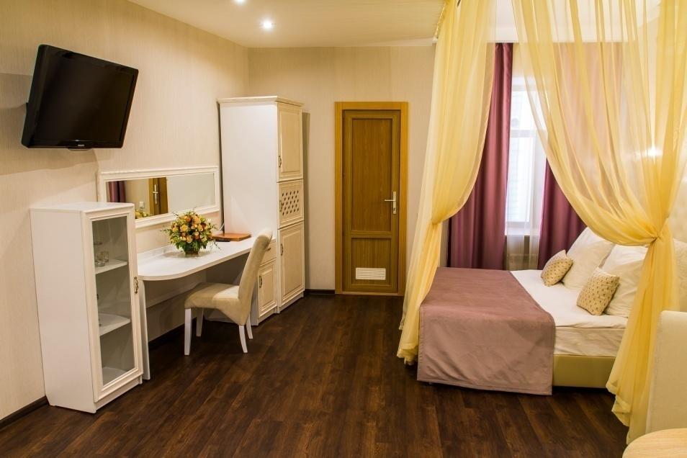
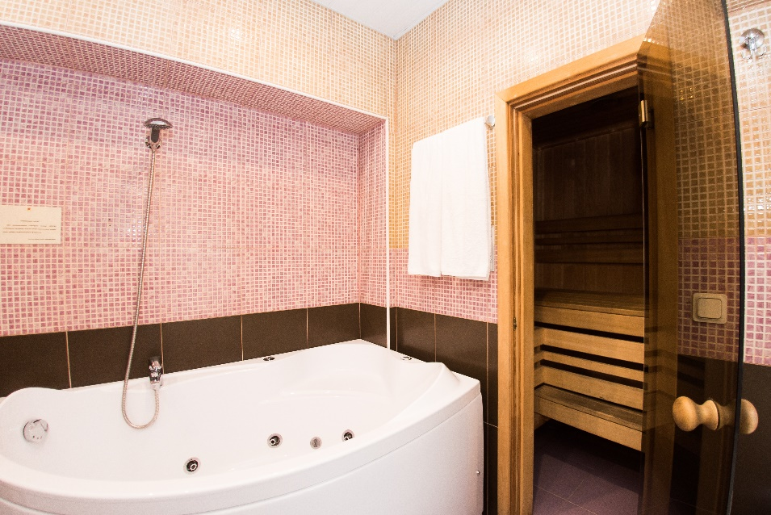


Люкс c джакузи и сауной
max
³ ^{чел}
25 м²

Slide 9
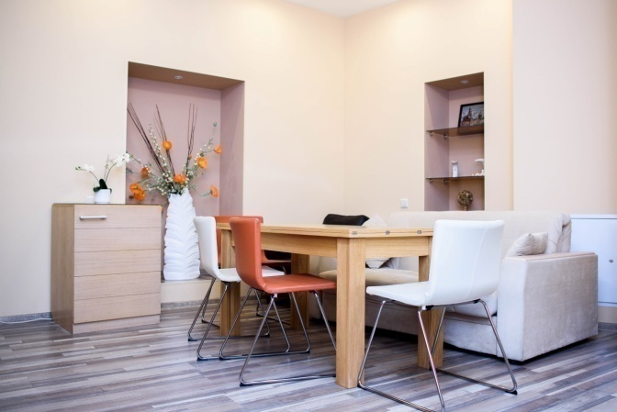
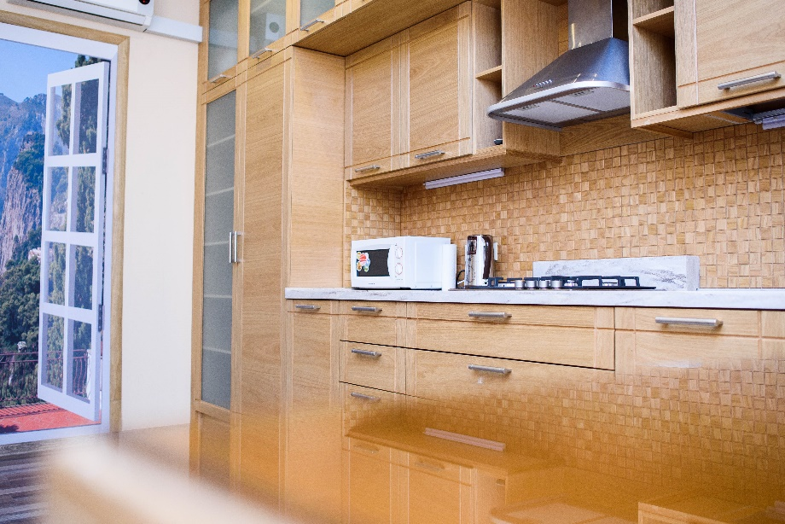






Апартаменты
max
³ ^{чел}
35 м²

Slide 10
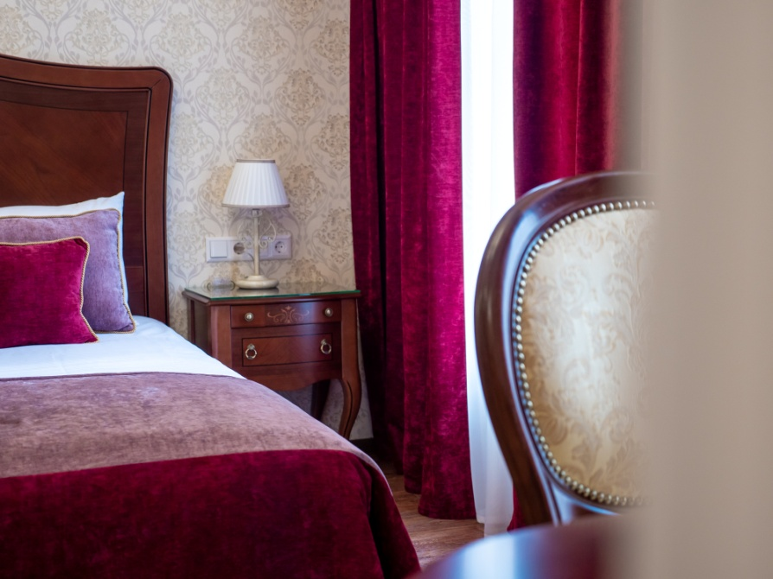
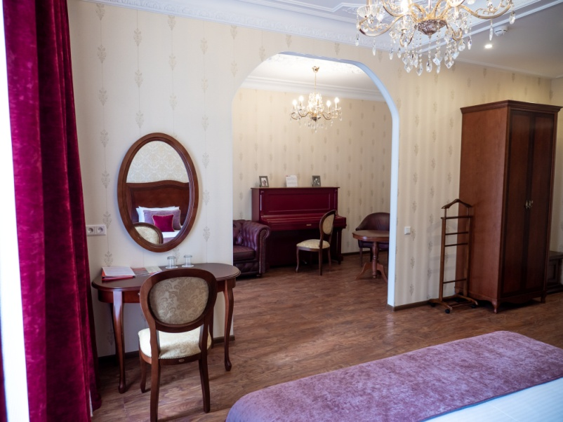


Представительский люкс

Slide 11

















Дополнительные услуги

Slide 12
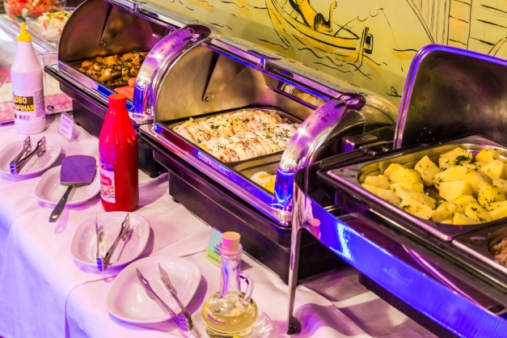
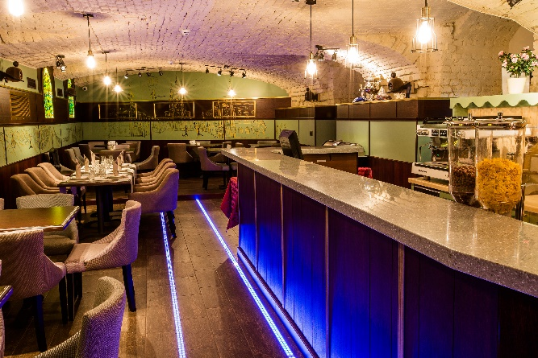
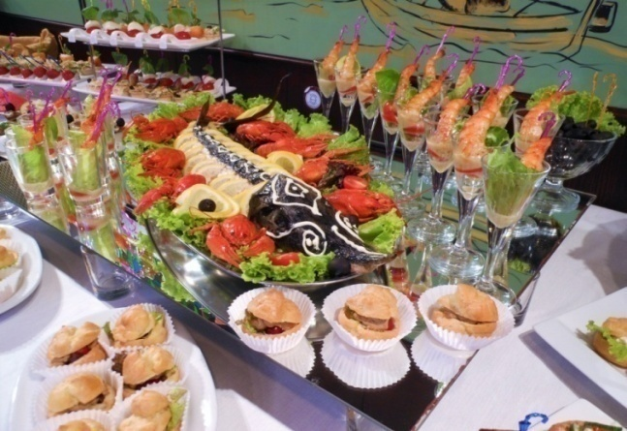
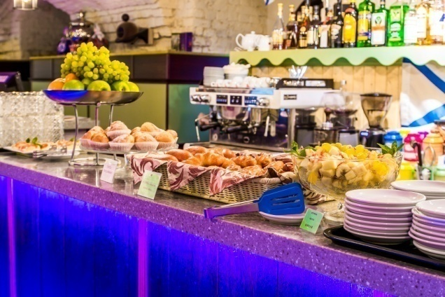
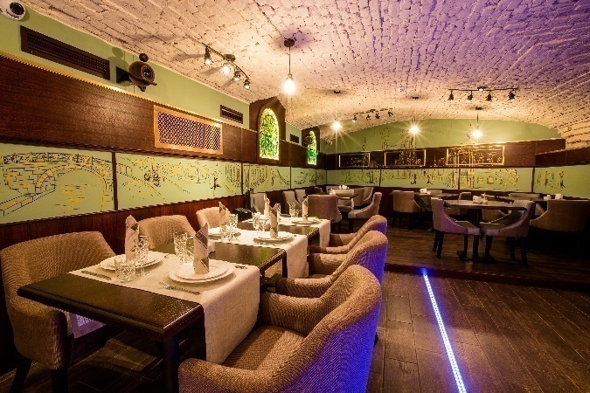
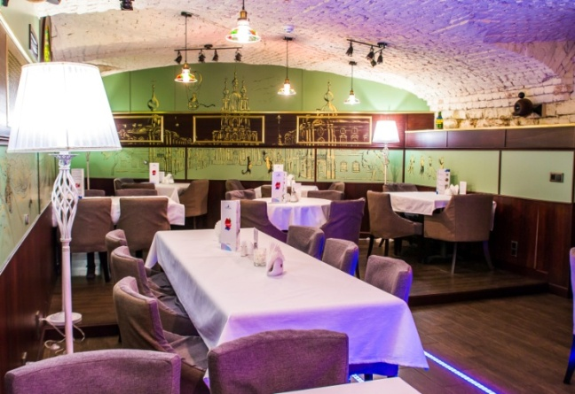
Рестобар «Причал122»
«Причал122» - это ресторан и бар с кинозалом и летней террасой в центре Санкт-Петербурга, где можно хорошо отдохнуть компанией, в семейном кругу или одному.

Slide 13
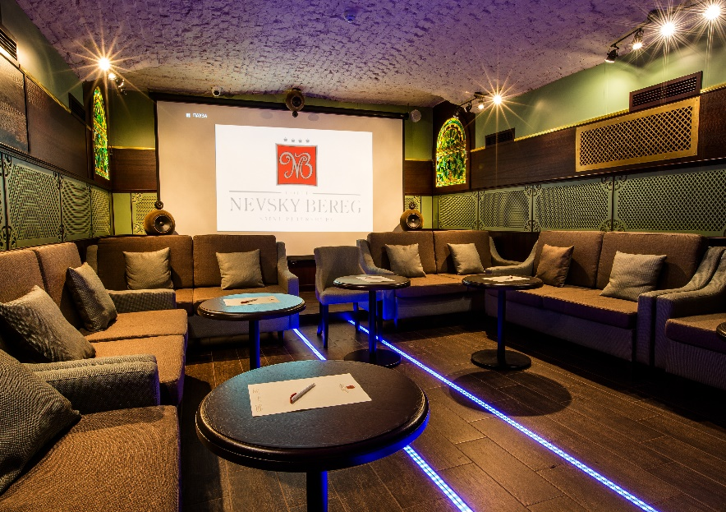
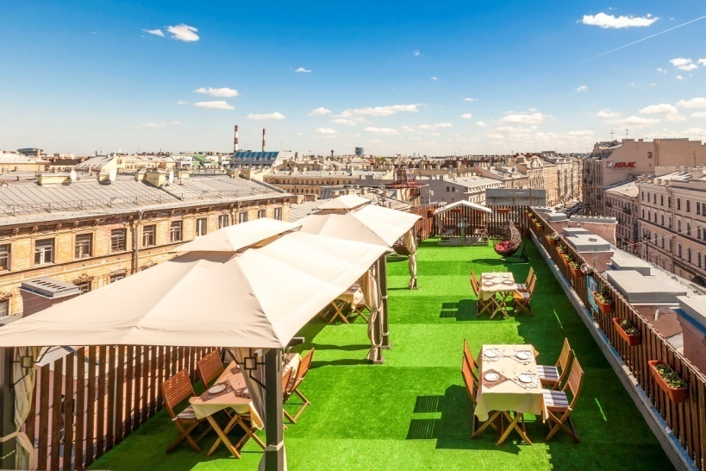
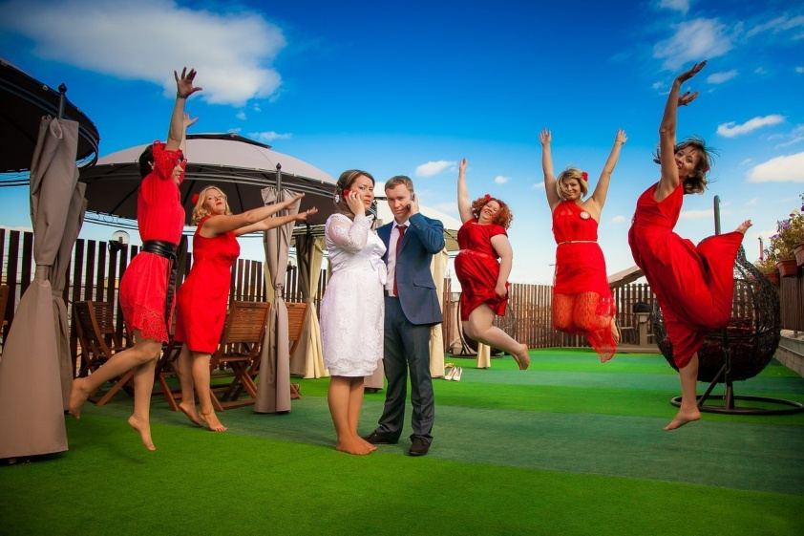
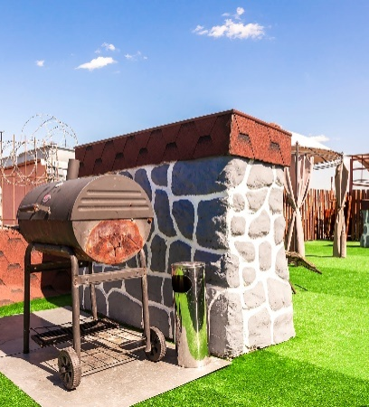
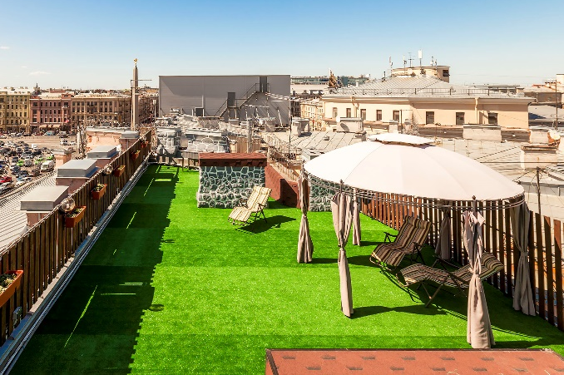

Slide 14
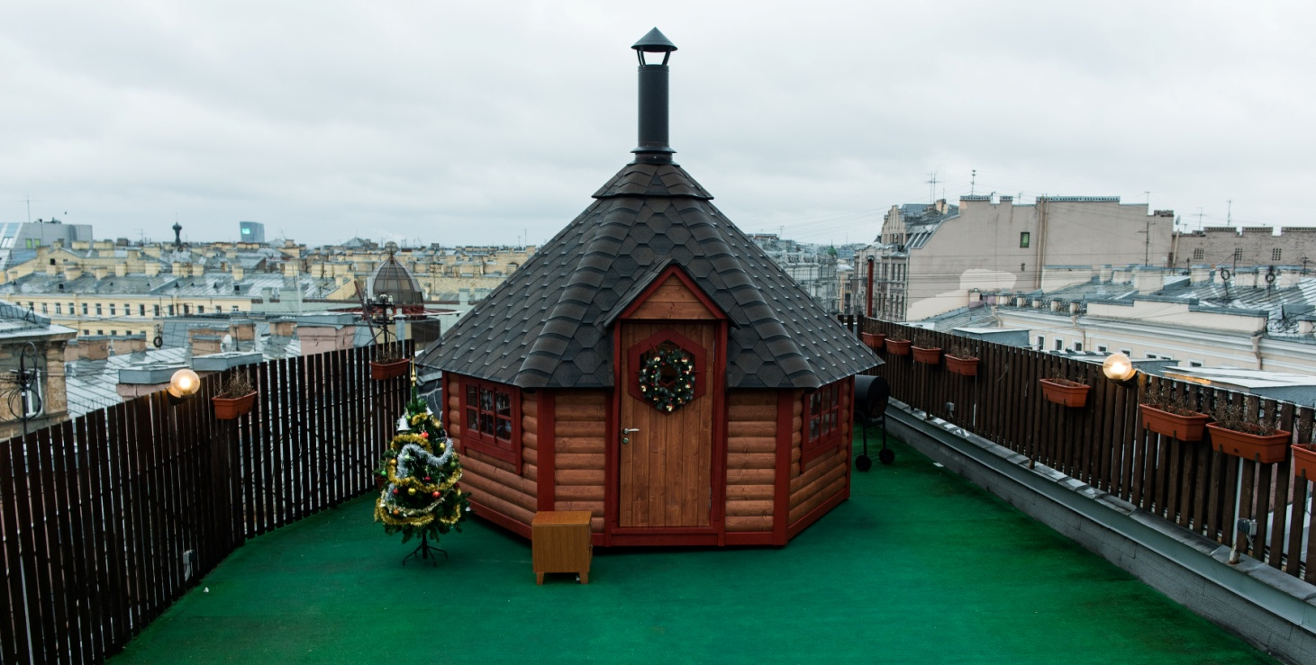
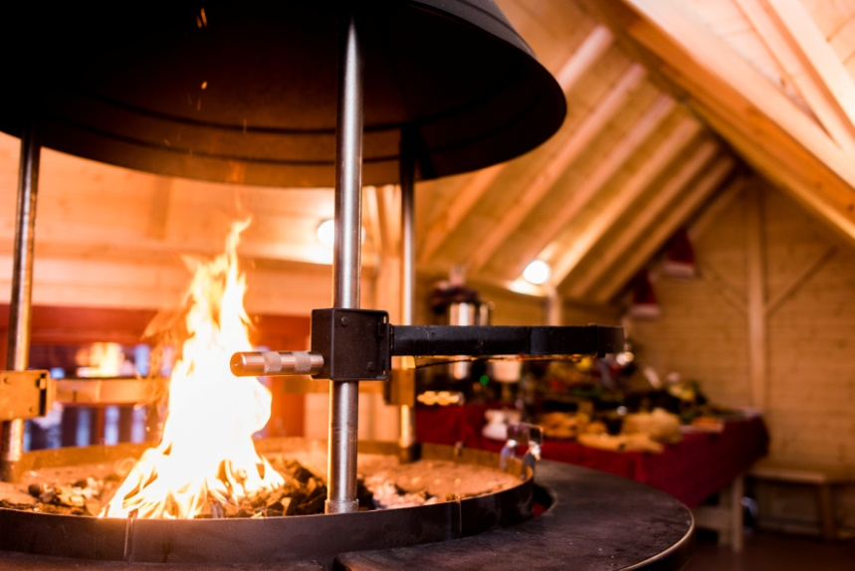
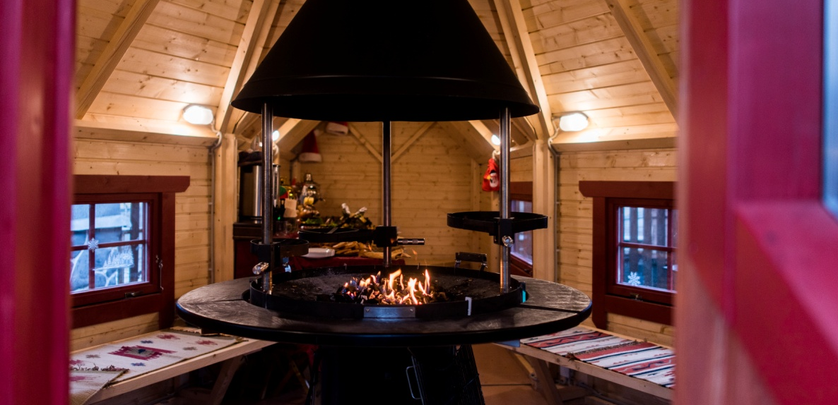
О площадке
Режим работы: круглогодично
Площадь - 17 м²
Вместимость – 14 человек

Slide 15
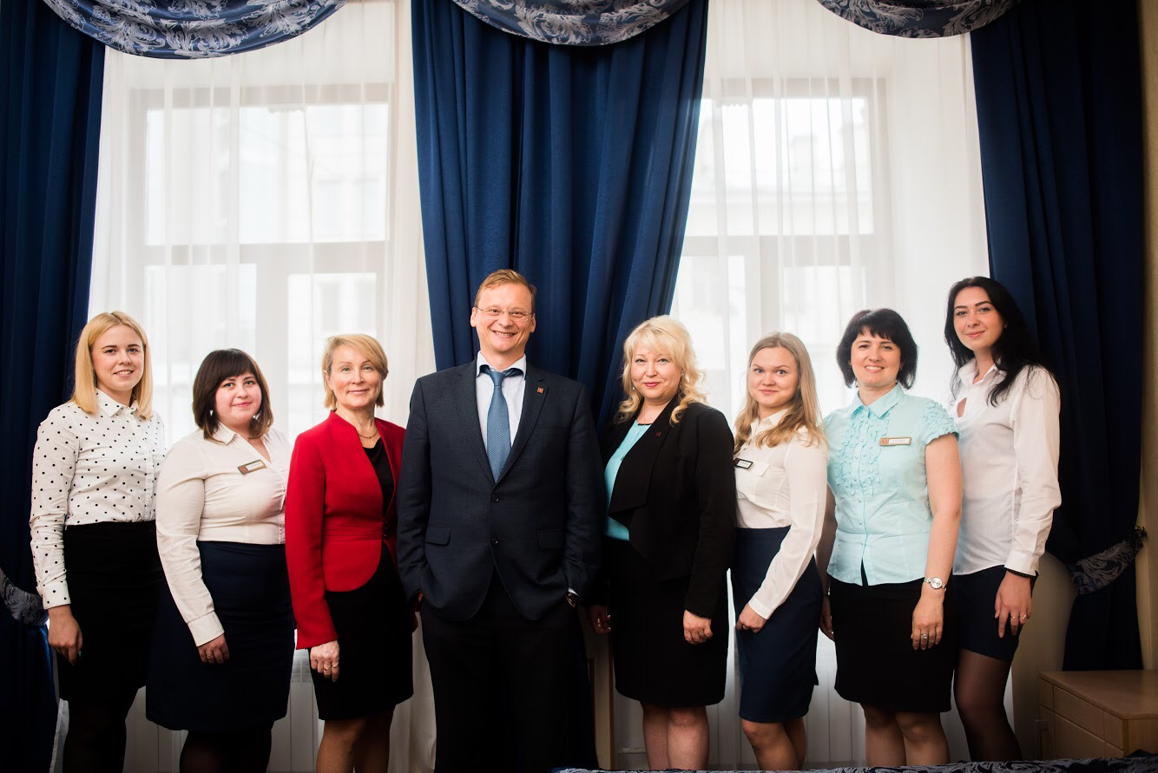

Наша команда

Slide 16
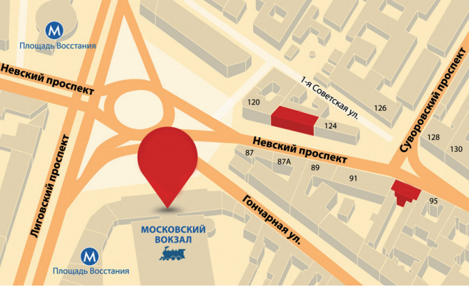




Наши контакты
Отель «Невский Берег 122»
191036, Невский проспект, 122
Тел: +7 812 441-39-43
E-mail: reception122@nevskybereg.ru
Отель «Невский Берег 93»
191036, Невский проспект, 93
Тел: +7 812 717-41-60
E-mail: reception93@nevskybereg.ru
8 800 500 77 83
Звонок бесплатный
Отдел продаж и бронирования:
191036 Санкт-Петербург, Невский проспект, 122
Тел: +7 812 717-93-24
Факс: +7 812 240-32-36
E-mail: reservation@nevskybereg.ru
https://nevskybereg.ru
https://vk.com/club64544545
https://www.facebook.com/hotelnevskybereg
https://www.instagram.com/hotels_nevsky_bereg

